Slide 1
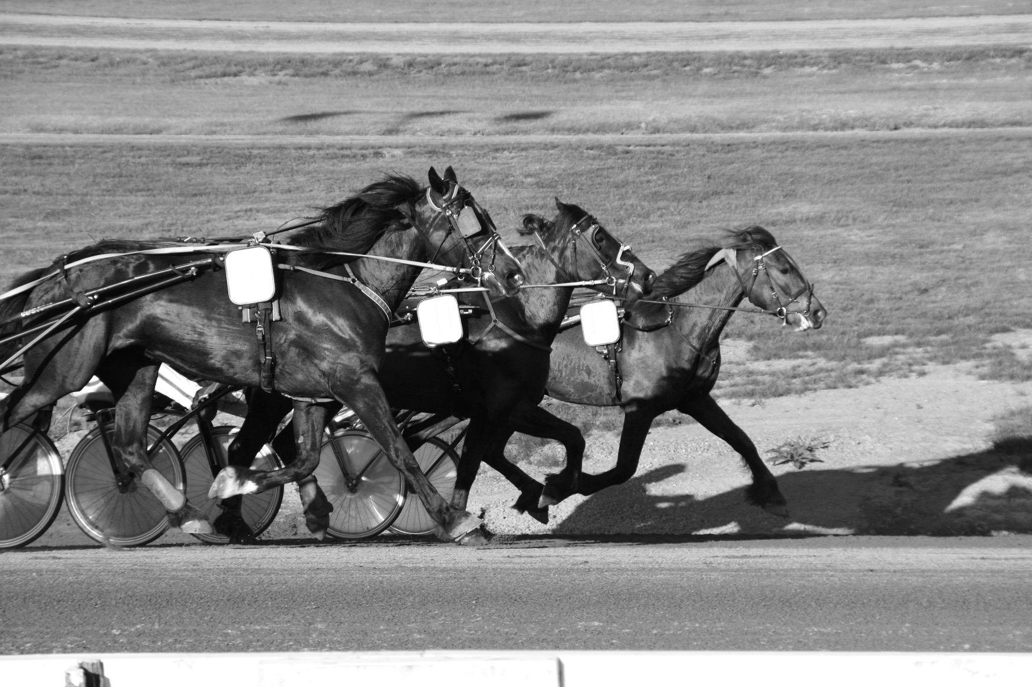

Fôring av unghest
Til Start

Slide 2
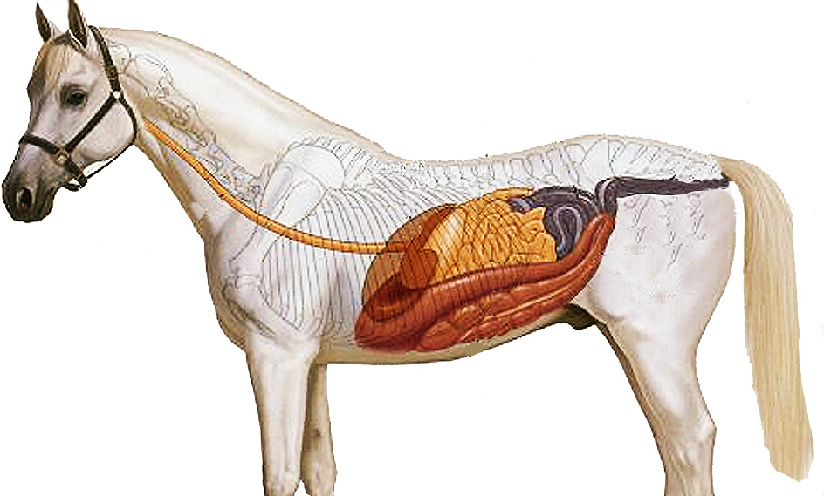
Hestens fordøyelsessystem
Tynntarm
20 meter
60 liter
Ca 1,5 timer
Endetarm
20-30 cm
1-2 timer
Munnhule
Spiserør
Ca 1 meter
Magesekk
Ca 8-16 liter
1-5 timer
Ca 1 meter
30 liter
15-20 timer
Stortarm
-blindtarm
-tykktarm
7 meter
90-100 liter
18-24 timer
Notes:
Hele fordøyelsessystemet kan være 50-60 m langt
Magesekken utgjør kun 10% av fordøyelsessystemet hos hesten
Blindtarmen utgjør 60% av fordøyelseskanalen

Slide 3
Hva trenger hesten?
Energi
  Karbohydrater
  Proteiner
  Fett
Mineraler og vitaminer
Salt
Vann

Slide 4

FôrEnhet Hest (FEh)
1 FEh tilsvarer netto energiverdien i 1 kg bygg gitt til hest på vedlikehold
– Norske fordøyelsesforsøk ligger til grunn for fastsettelse av energiinnhold
NB! FEh er forskjellig fra FEm og FEn

Slide 5

Karbohydrater
Lettfordøyelige
  Sukker
  Stivelse
Tungt fordøyelige
  Fiber
  Cellulose
  Ufordøyelige fibre

Slide 6

Hestens proteinbehov
Moderat
Viktig med protein-kvalitet
Voksen hest
Høyt
Vedlikeholds- behovet for protein til voksne hester er 80 gram fordøyelig råprotein per FEh.
Drektig hoppe
Lakterende hoppe
Moderat, tidlig drektighet
Høyt siste 3 mnd
Meget høyt
Hoppemelk inneholder mest protein den første
delen av laktasjonstida
Unghest (åring) 94 gram ford. råprot./FEh
Drektig hoppe siste 3 mnd. 110 gram/FEh
Lakterende hoppe 120 gram/FEh
Unghest

Slide 7
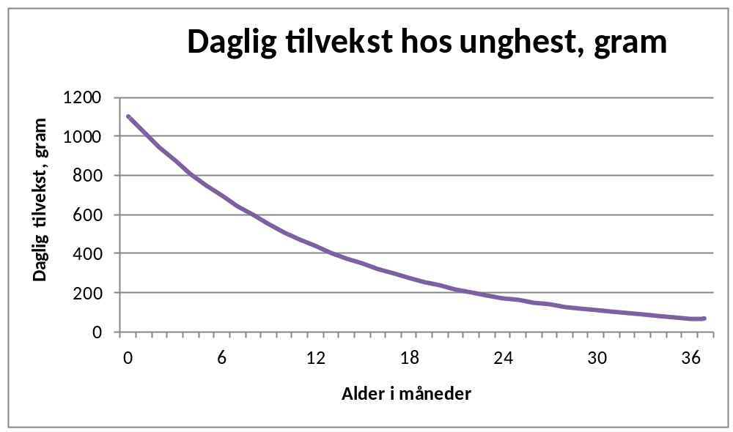
Vektutvikling hos unghest
Notes:
et omgjort til beinvev, mye fortsatt brusk. Og her kan både bredde og lengdevekst foregå. Disse delene kalles for tilvekstsoner, og finnes i enden av de lange rørknoklene. For å danne bein brukes kalsium og fosfor.
Hvor raskt veksten skjer avhenger av arv, fôring og andre faktorer i miljøet
Forstyrret mineralbalanse er en av de viktigste årsaken til forstyrrelser i skjelettutviklingen hos unge hester. Ofte skyldes det mangel på fosfor , da fosfor er lite fordøyelig. Mangel på kalsium er mindre vanlig. Hesten tar lett opp kalsium.
Overskudd på mineraler kan også gi forstyrrelser. Gjelder særlig Ca og Zn
Viktig med en jevn næringstilførsel fordi en ønsker en jevn og harmonisk tilvekst. Dette gjelder særlig energi.
Føll har kompensasjonsvekst.
Pass på at føllet er tilvent fast føde før avvenning så slipper den ”dropp” like etterpå. Med påfølgende komp.vekst.
Føll i kalde omgivelser har et ekstra høyt energiforbruk. Kritisk punkt er +5 grader på høsten. Rundt regnet krever en unghest + 20% energi pr 5 graders fall i temperaturen (under kritisk punkt)
Føllet vil fram til 12 mnd alder nå ca 70 % av sin blivende vekt.
Unghest 1-2 årsalder i lett trening trenger ca 25% mer energi enn en voksen hest på vedlikeholdsfôring.
2-3 års alder. Tilvekst har bremsen men ofte har treningen øket. Ca 30 % mer energi enn..
Leddbruskene lukker seg mot 3-årsalder.

Slide 8
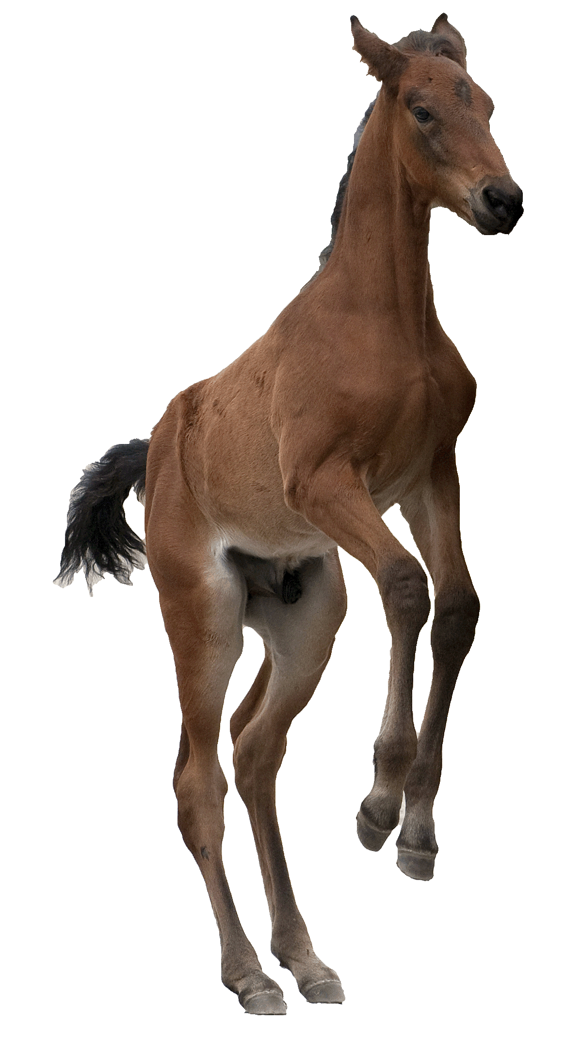
Protein til vekst
Trening øker fordøyeligheten av protein
  Forsøk gjort på åringer med begrenset tilgang til protein i dietten
  Åringer som får lite trening utnytter protein dårligere

Slide 9
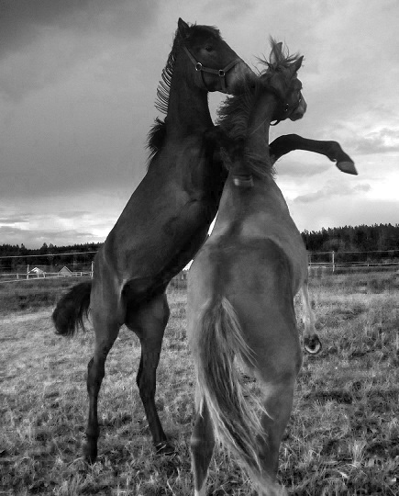
Fett
Hesten fordøyer fett godt etter tilvenning
Gode fettkilder til hest:
      Soyaolje
      Rapsolje
      Maisolje
      Riskli

Slide 10
Mineraler
Makromineraler (g/kg fôr)
  Kalsium, Ca
  Fosfor, P
  Magnesium, Mg
  Natrium, Na
  K, Cl, S
Mikromineraler (mg/kg fôr)
  Sink, Zn
  Kobber, Cu
  Selen, Se
  Kobolt, Co
  Mangan, Mn
  Jod, I
  Jern, Fe
Notes:
Inndelt i to typer makromineraler og mikromineraler slik som dere kjenner til.
Nå har vi i de nyeste forplanprogrammene også med beregning av svovel, kalium og klor, jod og jern.
Det vil si at vi beregninger konplett for alle mineraler.
Det vi ser er at vi må vudere tilsetning av mineraler vi tidligere ikke har hatt fokus på som f.eks Svovel til mjølkekyr og jern til rasktvoksende okser.
I tillegg har vi tatt inn beregninger for KAD som er forholdet mellom anioner og kationer Natrium kalium og klor. Dette har stor betydning for både sinky/tørre kyr og melkekyr, men i hver sin retning. Dette vil få større fokus framover.

Slide 11
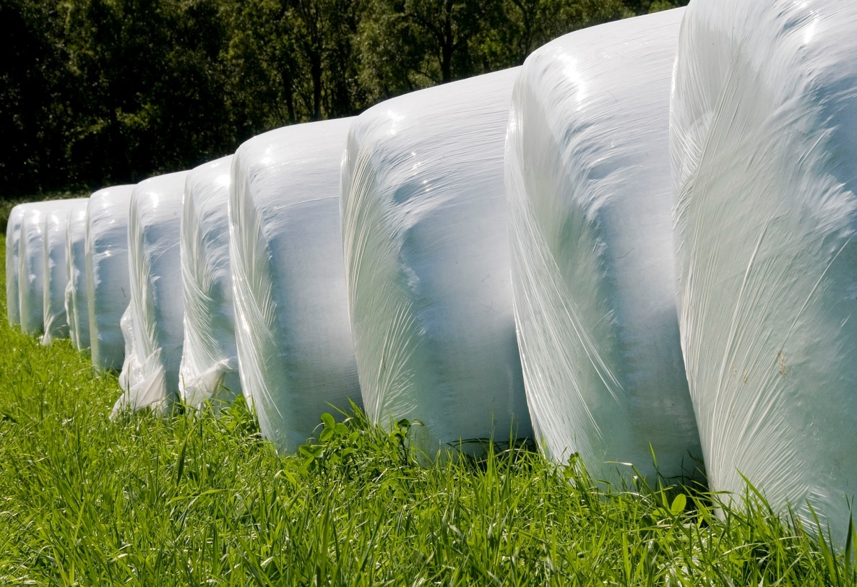
Grovfôr
1,5- 2 kg TS/
100 kg kroppsvekt
=500 kg hest bør ha 7,5 til 10 kg TS
Dette tilsvarer 8,5-12 kg tørt høy

Slide 12
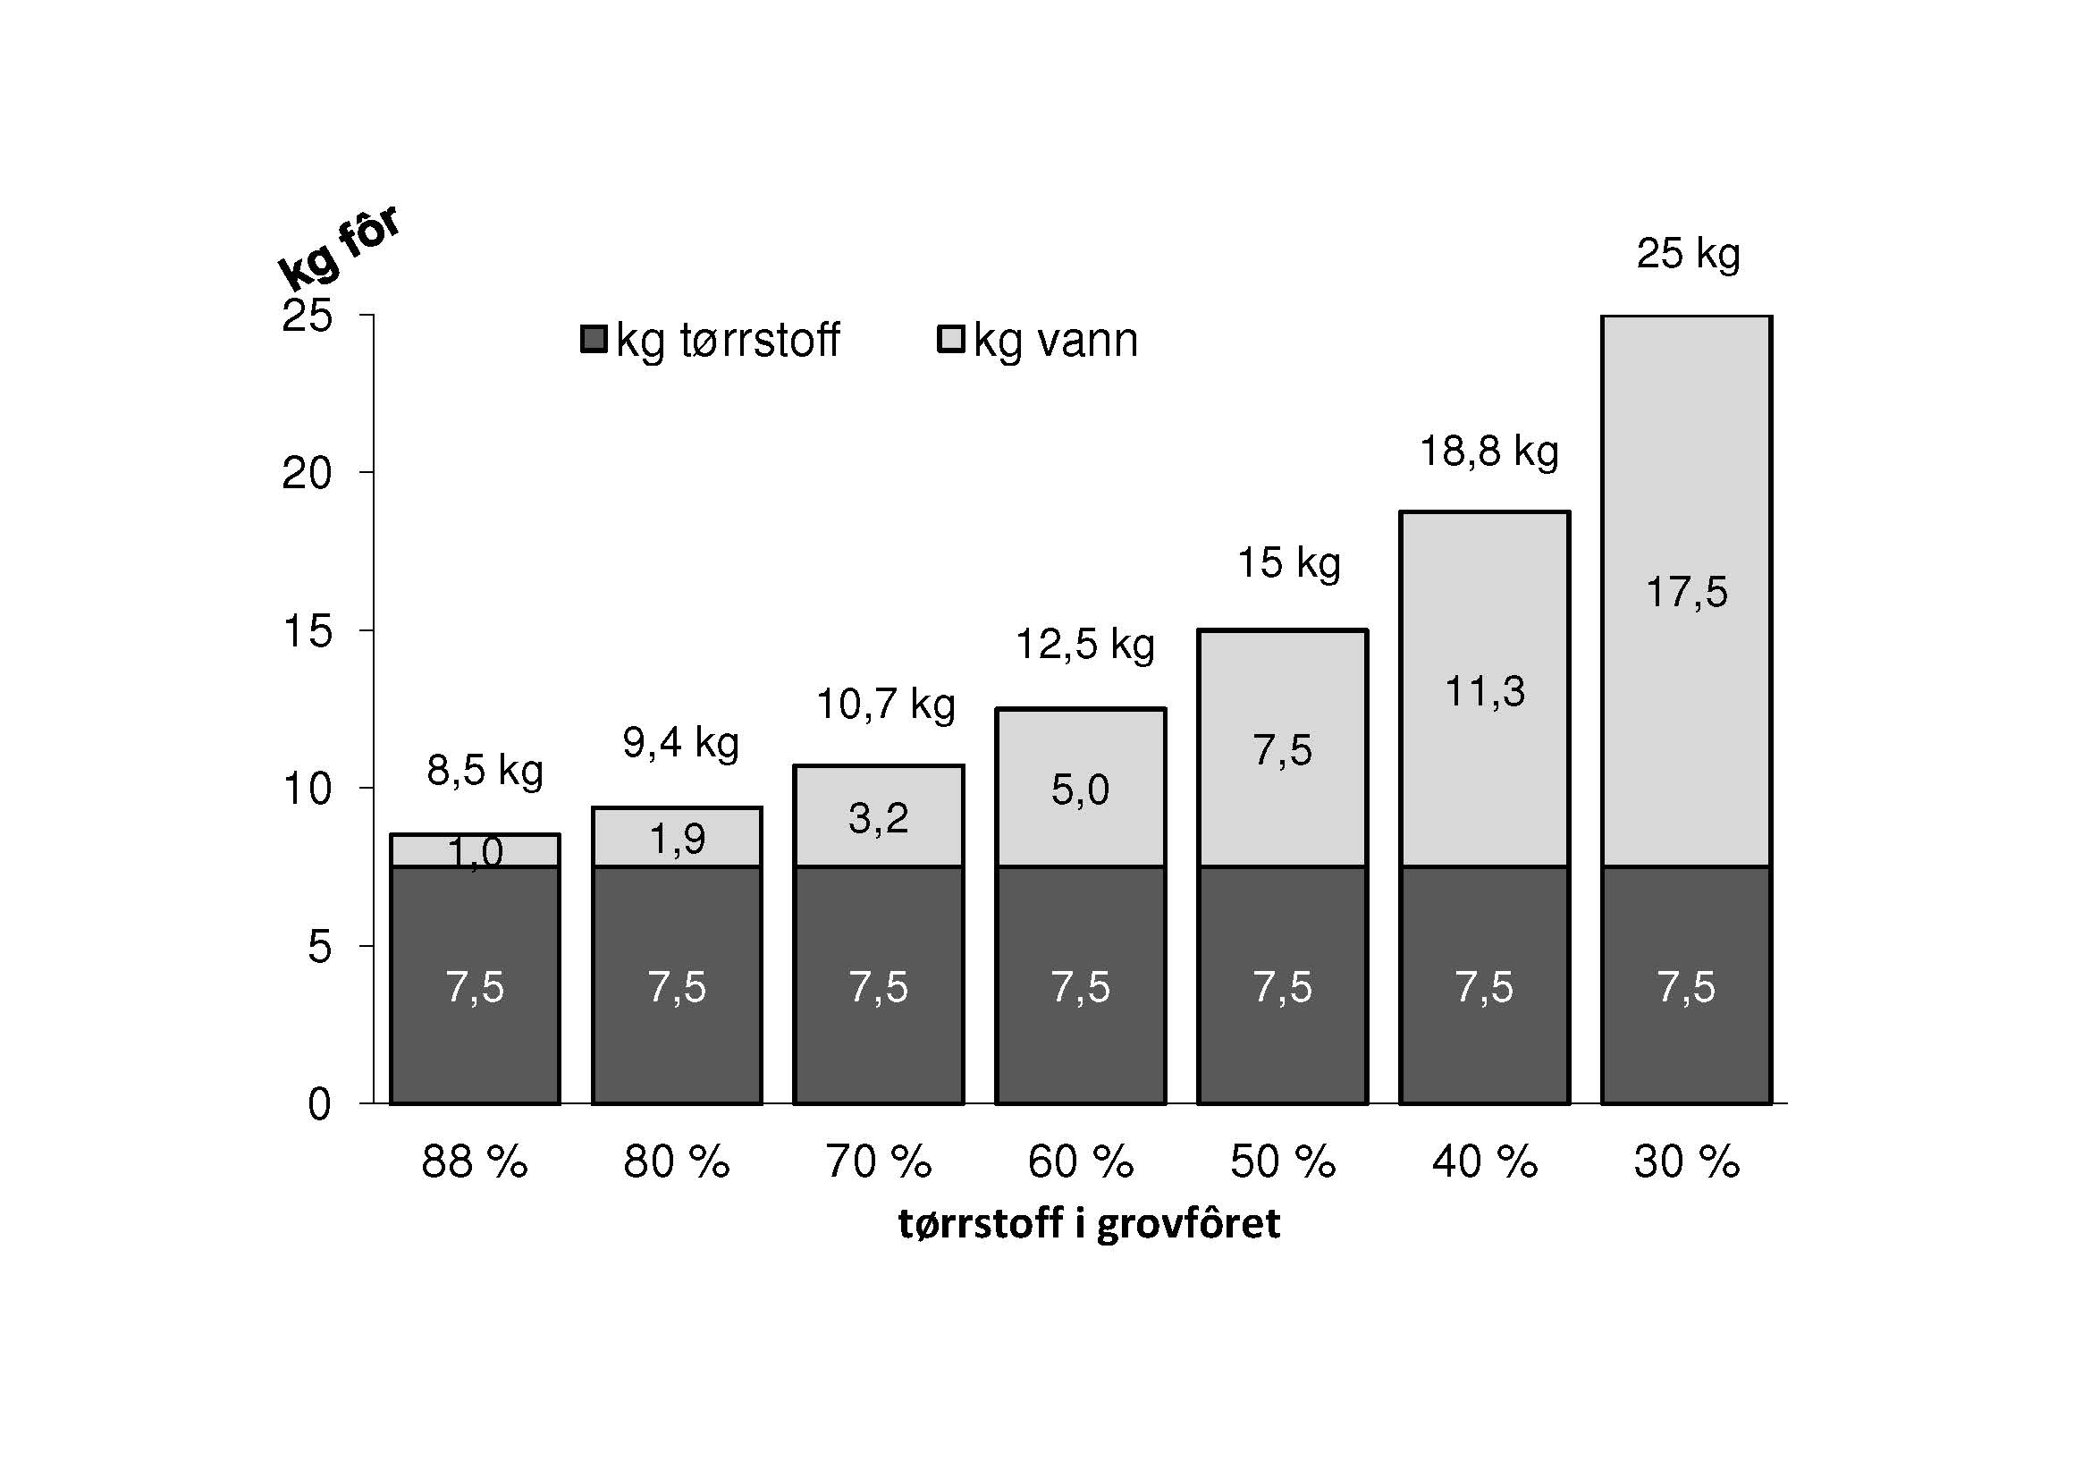

Hva er tørrstoff?

Slide 13
Hvor mye og hvor lite grovfôr er greit til hest?
Hovedregel: 1,5 kg tørrstoff (TS) per 100 kg kroppsvekt
  Tilsvarer ca. 8,5 kg tørt høy
  Løpshesten bør få minimum 6-7 kg høy/ensilasje, resten kan komme fra halm
  Halm inneholder ca halvparten fordøyelig energi av
  H3-høy, og er nærmest uten protein
  Hester som får halm må få manglende energibehov
  dekket fra kraftfôr

Slide 14
Halm til hest
Havrehalm er å foretrekke, hvete- og bygghalm kun i mindre mengder
Fortrinnsvis ubehandlet halm
  Ammoniakkbehandling kan være greit, men da i lav konsentrasjon (½-1 %)
  Viktig med god utlufting
Inntil 50 % av hestens grovfôr kan komme fra halm
En mulighet er at hesten får en begrenset mengde høy/ensilasje, og tilby 2-4 kilo halm i tillegg til et av måltidene

Slide 15
Alternativer til grovfôr
Graspellets
  1 kg erstatter 1 kg tørt høy (inntil 4 kg daglig)
Lusernepellets
  1 kg erstatter 1,2 kg tørt høy (inntil 2 kg daglig)
(Betfiber)
  1 kg erstatter energi fra ca 2 kg høy (inntil 2 kg daglig)
  Positivt for å tilføre væske til fordøyelsessystemet
Gjelder voksen hest ca. 500 kg

Slide 16
Kvalitetsklasser ENERGI
Klasse
FEh
H1
>0,62
H2
0,58-0,62
H3
0,52- 0,57
H4
0,46-0,51
H5
<0,46
PROTEIN
Klasse
Svært høyt
>115
Høyt
91-115
Middels
66-90
Lavt
40-65
Svært lavt
40
Fordøyelig protein g/ kg TS
Notes:
Innholdet av energi og protein i grovfôr oppgis på et analysebevis i de samme enhetene som hestens behov oppgis i. Det vil si at for energi opererer vi med fôrenheter hest (FEh) og for protein angir vi innholdet i fordøyelig protein (g / kg TS). Ut i fra dette klassifiseres grovfôret, også andre innholde er viktig men disse to sier mye.

Slide 17
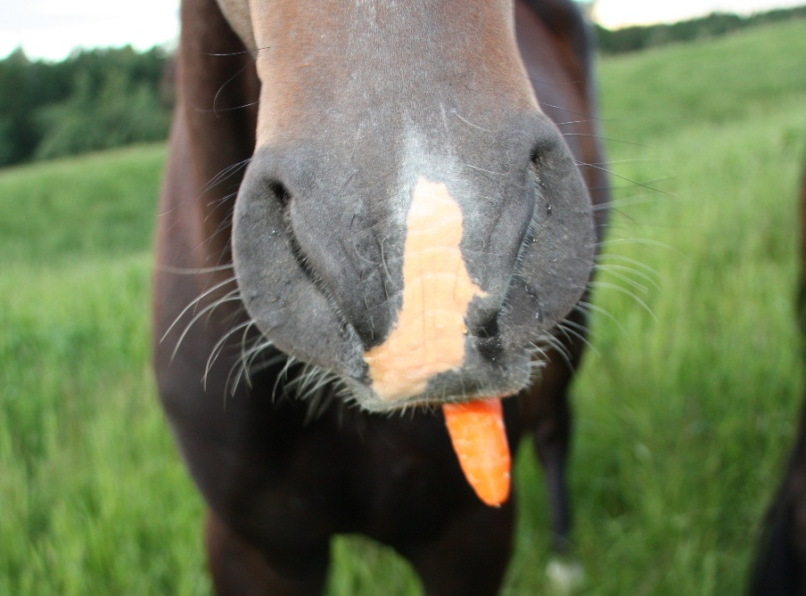
Fôring av unghest
I normalår: God tilgang på godt grovfôr
Oppdrettsfôr ut 2-års sesongen
Tilskudd av mineraler
dersom hesten ikke får
anbefalt mengde kraftfôr

Slide 18
Fôring av løpshest
I normalår: God tilgang til godt grovfôr
Kraftfôr ofte i mengder på 2-4 kg/dag
Begrens mengden stivelsesrikt kraftfôr til følsomme hester
Betfiber og olje
Salt
Tilskudd av mineraler dersom hesten ikke får
anbefalt mengde kraftfôr

Slide 19
Generelle fôringsråd
Fordel gjerne dagsrasjonen på 3-5 måltider
Gi gjerne noe grovfôr før kraftfôret tildeles
Minst 50 % av hestens energibehov bør dekkes av grovfôret
Alltid god tilgang til friskt vann
Bruk god tid på endringer i fôringen

